Slide 1

HEC-HMS. HISTORIA, GENERALIDADES, VENTANAS Y HERRAMIENTAS
Modelación hidrológica e hidráulica en ingeniería
(MOHI)
Escuela Colombiana de Ingeniería Julio Garavito
1

Slide 2

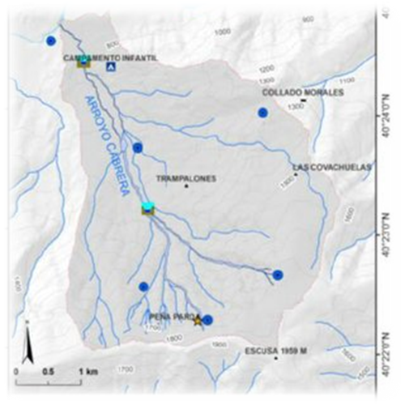
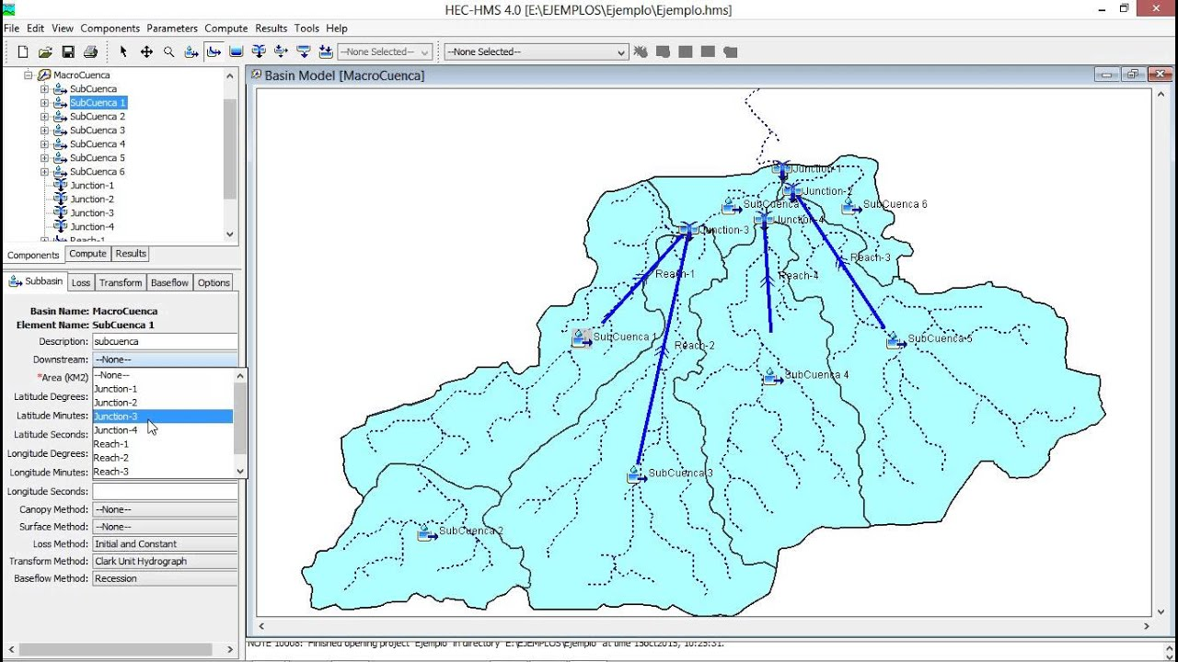
GENERALIDADES. HEC-HMS
El software para modelación hidrológica (HEC-HMS) está diseñado para simular los procesos hidrológicos en cuencas hidrográficas dendríticas. El software incluye herramientas para desarrollar análisis hidrológicos tradicionales, tales como infiltración, hidrogramas unitarios y tránsito hidrológico. HEC-HMS incluye los procedimientos necesarios para realizar simulaciones continuas en el tiempo, en las que se incluyen: evapotranspiración, deshielo y estimación de la humedad del suelo. También tiene herramientas avanzadas para la simulación de la escorrentía especializada utilizando procesos de transformación de escorrentía lineal a sistemas distribuidos.
2

Slide 3
HISTORIA DEL SOFTWARE HEC-HMS
El algoritmo de programación que domina el HEC-HMS y su interface gráfica fue elaborado por "US Army Corps of Engineer". Los inicios de este software datan de más de 30 años, el cual fue elaborado a partir de la experiencia de profesionales e ingenieros expertos en simulación hidrológica.
HEC-HMS. Versión No. 1
HEC-HMS. Versión No. 2
HEC-HMS. Versión No. 3
La cuarta versión importante se llamó versión 4.0 y se centró principalmente en nuevas funciones informáticas y en la integración de un marco SIG. Se agregó una amplia gama de características de erosión superficial y transporte de sedimentos a la subcuenca, el tramo, el embalse y en otros elementos.
HEC-HMS. Versión No. 4
Se agregó al programa un marco SIG integrado que permite a los modeladores delinear subcuencas y tramos, discretizar elementos de subcuenca y realizar procesamientos espaciales.
3

Slide 4
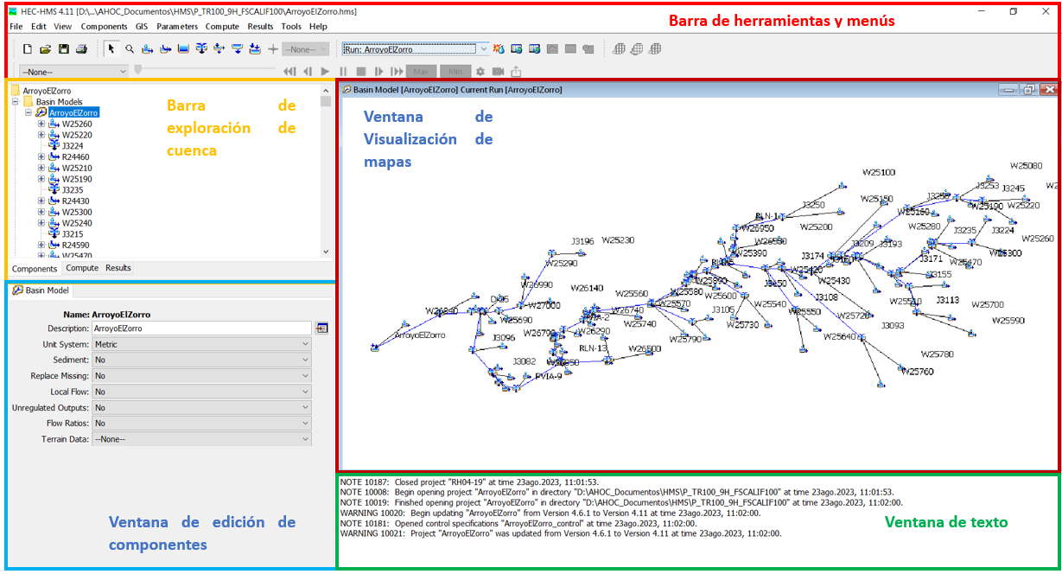
VENTANAS PRINCIPALES DEL HEC-HMS
4

Slide 5
VENTANAS PRINCIPALES DEL HEC-HMS (cont.)
1) Barra de herramientas y menús: Barra que contiene los principales menús del software, tales como las herramientas de edición del archivo, las herramientas de presentación de los resultados, las herramientas para agregar los componentes, las herramientas de trabajo, el menú de ayudas, entre otros.
2) Barra de exploración de cuencas: Barra que contiene las características de la cuenca y de las subcuencas, las propiedades de los tramos de río, las propiedades de las variables hidroclimatológicas, las propiedades del suelo, las propiedades de modelación y las herramientas de enlace entre las subcuencas y la “meteorología” (datos hidroclimatológicos).
5

Slide 6
VENTANAS PRINCIPALES DEL HEC-HMS (cont.)
3) Ventana de visualización de mapas: Ventana que representa la cuenca principal que se está modelando. En esta ventana se muestran los íconos que el usuario puede ir agregando a la cuenca principal. En esta ventana se puede ver: embalses, tanques, subcuencas, herramientas de metereología, uniones y tramos de ríos con tránsitos.
4) Ventana de edición de componentes: Ventana que permite editar las propiedades de cada elemento que se muestra en la ventana de exploración de cuencas y en la ventana de visualización de mapas. En esta ventana, las propiedades se encuentran clasificadas en pestañas.
6

Slide 7
VENTANAS PRINCIPALES DEL HEC-HMS (cont.)
5) Ventana de texto: Ventana que muestra, en forma de texto, las diferentes acciones ejecutadas por el usuario en el software en cada una de las ventanas. En esta ventana también se presentan las sugerencias y los errores al ejecutar o correr una modelación.
7

Slide 8
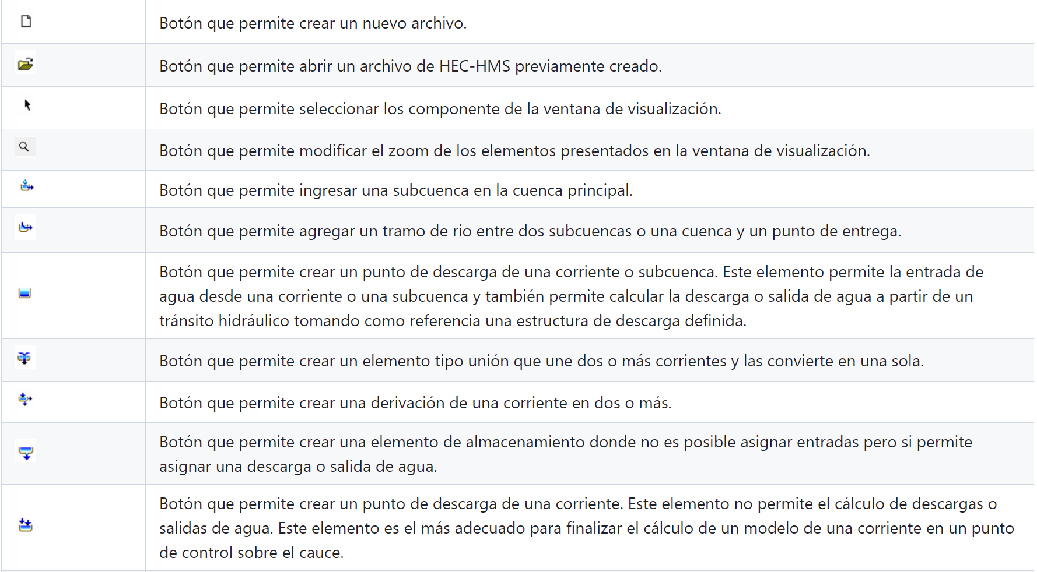
PRINCIPALES ÍCONOS Y HERRAMIENTAS
8

Slide 9
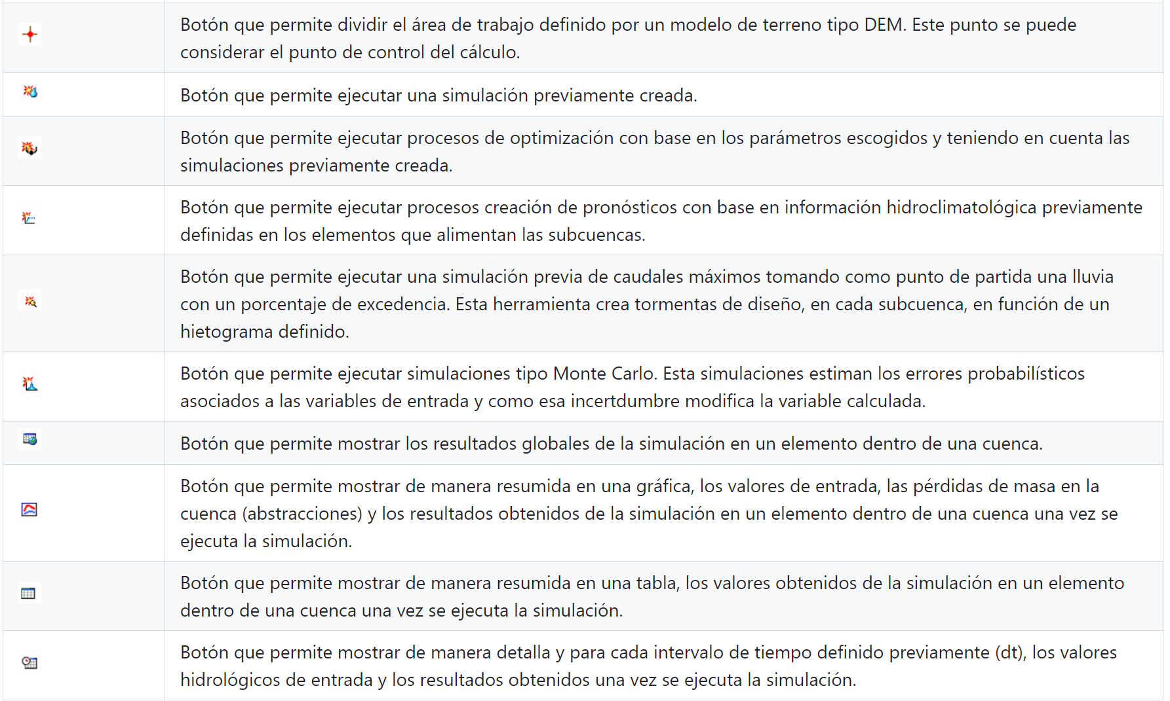
PRINCIPALES ÍCONOS Y HERRAMIENTAS (cont.)
9

Slide 10

FIN
Notes:
You can safely remove this slide. This slide design was provided by SlideModel.com – You can download more templates, shapes and elements for PowerPoint from http://slidemodel.com

